Slide 1
PassGAN: A Deep Learning Approach for Password Guessing 논문 리뷰
임세진
https://youtu.be/kDNoRm76X2M

Slide 2
Intro
Password Guessing
: 대량의 후보 PW 사전을 만들어 이 사전을 기반으로 대입해서 PW를 알아내는 기법
유출된 PW Database를 통해 많은 user들이 추측하기 쉬운 암호를 사용 (ex. iLoVeyOu, p@ssw0rd)
Password Guessing Tool은 이러한 암호들을 후보 암호로 사용해서 보다 효율적인 공격 시도
기존의 SOTA 암호 분석 도구 (HashCat, John the Ripper)에 규칙을 더 추가해서 PW를 생성하려고 하면 관련 전문 지식이 필요 (확장성 제한)
➔ GAN으로 학습 데이터(유출된 비밀번호)의 분포를 훈련시키면 PW의 구조 및 사전 지식 없이도 Password Guessing을 생성함

Slide 3
Purpose
PassGAN 모델을 통해 수동 암호 분석이 아닌 GAN으로 실제 비밀번호(유출된)로부터 비밀번호의 분포를 자율적으로 학습해서 동일한 분포를 갖는 고품질 Password Guessing을 생성
신경망을 사용하는 것의 이점
→ PW가 생성되는 공간(범위)이 특정한 하위 집합으로 제한되지 않고 광범위하게 생성 가능

Slide 4
Related Work
<Tool>
JTR (John The Ripper)
사전 공격(Dictionary Attack)을 통해 PW의 강도를 테스트하고 해시화된 PW를 Brute force 공격하여 크래킹
HashCat
PW Crack Tool. PW를 추측하여 해시화한 후 공격하고자하는 PW의 해시와 비교하여 추측
(사전 공격, 규칙 기반 공격 등 다양한 무차별 대입 공격이 있음)
RNN 기반 방식 (FLA) : 주 목적은 암호 강도 추정 || PassGAN은 Password Guessing 목적

Slide 5
Related Work
<Attack>
Rule-based Attack (규칙 기반 공격)
모든 공격 방법 중 가장 복잡함. 단어의 수정, 잘라내기, 확장하기, 건너뛰기 등을 통해 공격하는 방식
Markov 모델 (자연어 처리에 사용되는 알고리즘)
한 단어를 n-gram화하여 어떤 단어가 나올 확률을 조건부 확률로 예측하는 방법 (PW 전체에 n-gram 방식을 적용)
← ‘기억하기 쉬운 PW는 자연어의 특성과 비슷할 것’에서 출발
수동적으로 정의된 PW 규칙 (PW의 어느 부분이 문자와 숫자로 구성되는지) 사용 → PCFG (Probabilistic Context-Free Grammars)로 기술 개선
PCFG (자연어 처리에 사용되는 알고리즘)
PW의 구조를 파악하여 각 자리에 특정 문자가 올 확률을 계산하는 방식

Slide 6
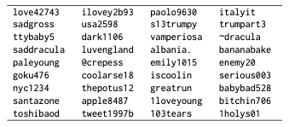
Contribution
최초로 GAN을 사용해서 Password Guessing을 시도
유명 데이터셋으로 PassGAN을 평가
→ 규칙 기반 Tool, SOTA Tool을 능가함 (PW 구조에 대한 사전 지식 요구 X)
Testing set과 일치하지 않는 PassGAN의 output의 대부분이 사람이 생성한 비밀번호처럼 보였음
→ Dataset에는 없었지만 실제 사용자 PW와 잠재적으로 일치할 수 있음
HashCat 단독 사용 << PassGAN + HashCat 출력을 결합 (더 많은 PW 일치)

Slide 7
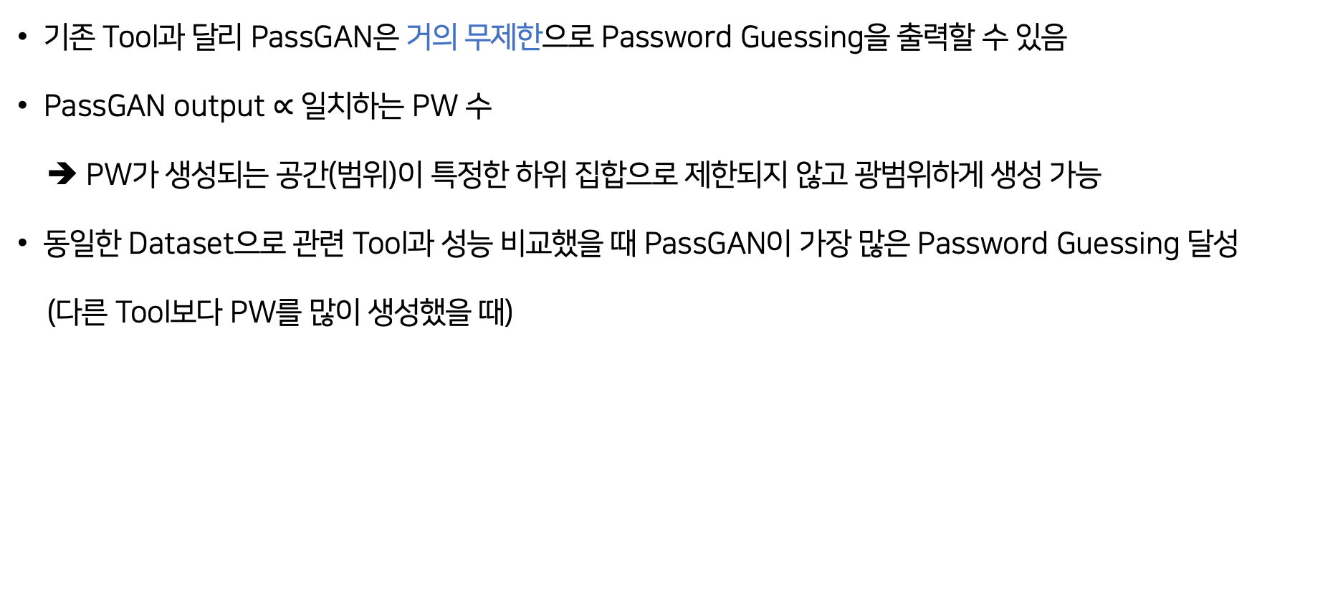
Contribution
기존 Tool과 달리 PassGAN은 거의 무제한으로 Password Guessing을 출력할 수 있음
PassGAN output $∝$ 일치하는 PW 수
➔ PW가 생성되는 공간(범위)이 특정한 하위 집합으로 제한되지 않고 광범위하게 생성 가능
동일한 Dataset으로 관련 Tool과 성능 비교했을 때 PassGAN이 가장 많은 Password Guessing 달성
(다른 Tool보다 PW를 많이 생성했을 때)

Slide 8


모델 구조
Password dataset
Discriminator
D
Real
Fake
Generator
G
Input
N-dimensional
Noise Vector
Fake Password
D : 진짜 PW와 G가 만든 PW를 완벽하게 구별해내는 것이 목적
G : 그럴듯한 가짜 PW를 생성하여 D가 진짜인지 가짜인지 구별하지 못하게 하는 것이 목적

Slide 9
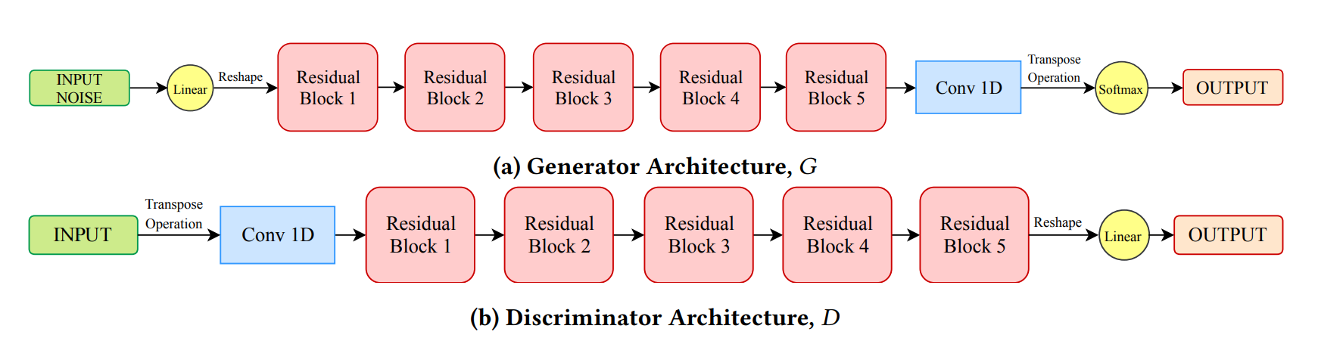
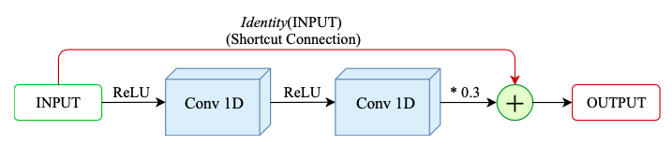
모델 구조
학습이 완료되면 G를 사용하여 Password Guessing 생성
<Residual Block>

Slide 10

Dataset
대규모 PW dataset
Training : RockYou dataset의 일부
Test : 2가지 수행
RockYou dataset (train이랑 test 데이터셋 중복 제거. 10자 이내로 필터링하여 사용)
LinkedIn (10자 이내로 필터링하여 사용)
<RockYou dataset 예시>

Slide 11
실험결과
43.6 % 일치 (1,350,178개 / 3,094,199개)
24.2 % 일치 (10,478,322개 / 43,354,871개)
---------- train 데이터셋과 중복된 PW 제거 후 test ----------
(1) 34.6 % 일치 (676,439개 / 1,978,367개)
(2) 34.2 % 일치 (8,878,284개 / 40,593,536개)

Slide 12
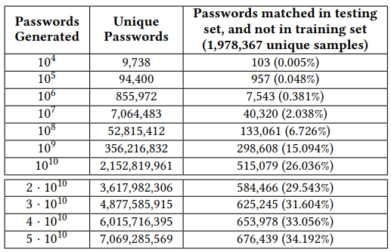
실험결과
PassGAN으로 5백억개의 PW 생성 → 겹치지 않는 PW가 70억개 → 34% 확률로 PW를 맞힘

Slide 13
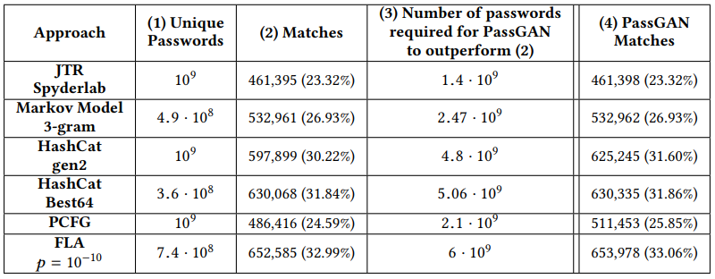
실험결과
<다른 Password Guessing Tool과의 성능 비교 (RockYou testing set)>
같은 성능을 내기 위해 PassGAN은 다른 알고리즘보다 10배 이내의 PW 생성 요구
➔ But 추측을 위해 사전 지식 X → PassGAN이 실제 PW의 분포를 잘 학습했다

Slide 14
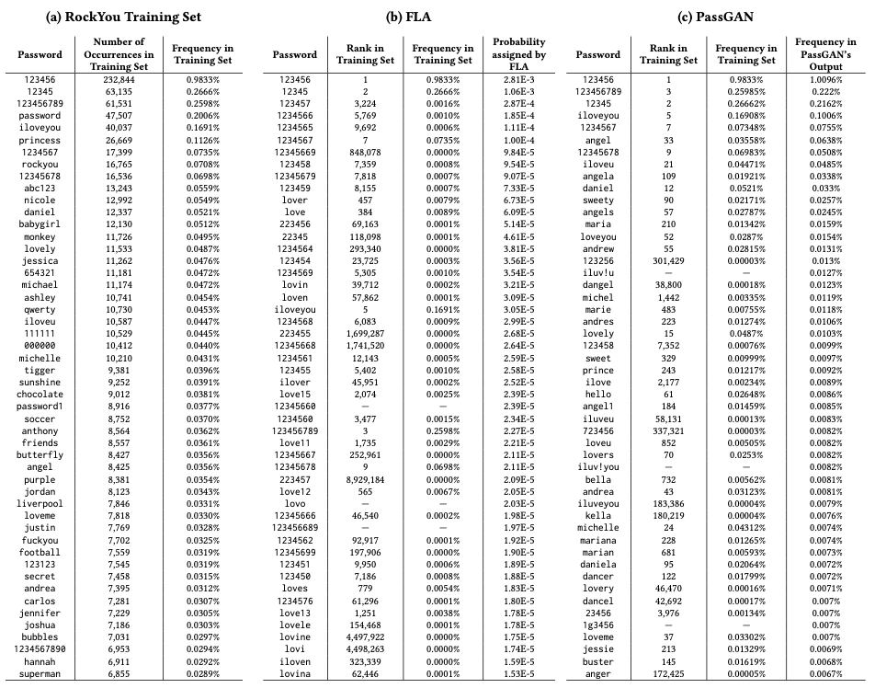
실험결과
FLA보다 Training set과 더 유사

Slide 15
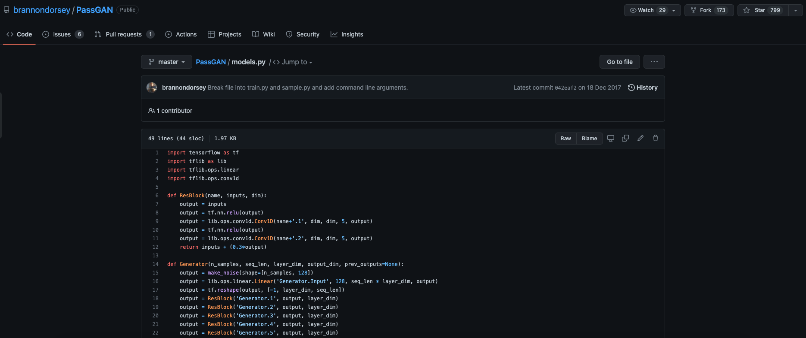
앞으로 진행 사항
논문에서 모델 동작방식에 대한 자세한 설명이 부족
Github에 있는 PassGAN 코드 돌려보면서 Input, output, 동작 방식 등 상세히 살펴보며 이해
GAN 모델 pytorch로 구현

Slide 16
감사합니다

